Slide 1
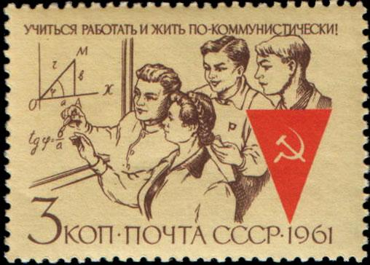

Slide 2
Основное тригонометрическое тождество
17.11.2023

Slide 3

Наша цель
Вывести основное тригонометрическое тождество

Slide 5


Задание 1
Синус острого угла прямоугольного треугольника – это отношение противолежащего катета к гипотенузе.
Косинус острого угла прямоугольного треугольника – это отношение прилежащего катета к гипотенузе.

Slide 6

Задание 2
Теорема Пифагора: $a^{2}+b^{2}=c^{2}$

Slide 7
Задание 3
Синус – «тетива» на санскрите,
лат. sinus «изгиб, кривая, складка»
Косинус – лат. приставка
co(mplementi) sinus
«связанный с синусом», «со-синус»

Slide 8
Наша цель
Вывести основное тригонометрическое тождество
Дополнительная задача:
Понять этимологию слов
«синус» и «косинус»

Slide 9

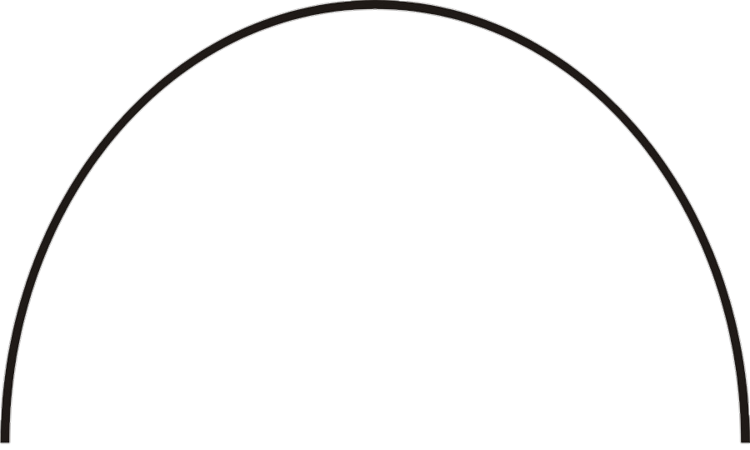
у
h
1
y
M
(x; у)
0
x
1
х

Slide 10

у
h
1
M
(x; у)
1
y
$$α$$
0
x
1
D
х
ОМ = 1
ОD = х
МD = у

Slide 12

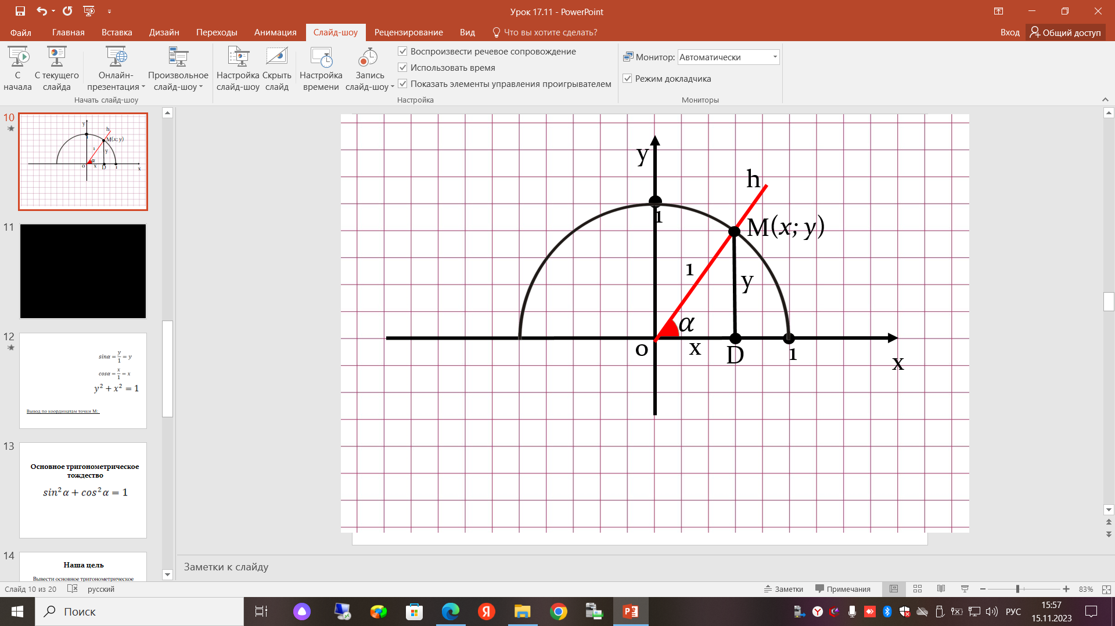

Вывод по координатам точки М:
Косинус угла – абсцисса, Синус угла - ордината

Slide 13
Основное тригонометрическое тождество

Slide 14
Наша цель
Вывести основное тригонометрическое тождество
Дополнительная задача:
Понять этимологию слов
«синус» и «косинус»

Slide 15


Slide 16
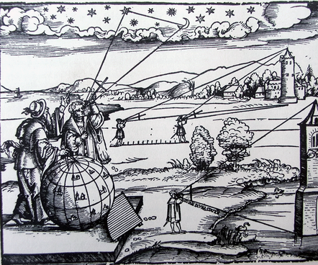
Зачем древним людям была нужна тригонометрия?
Задача
об определении расстояний
до небесных тел

Slide 17
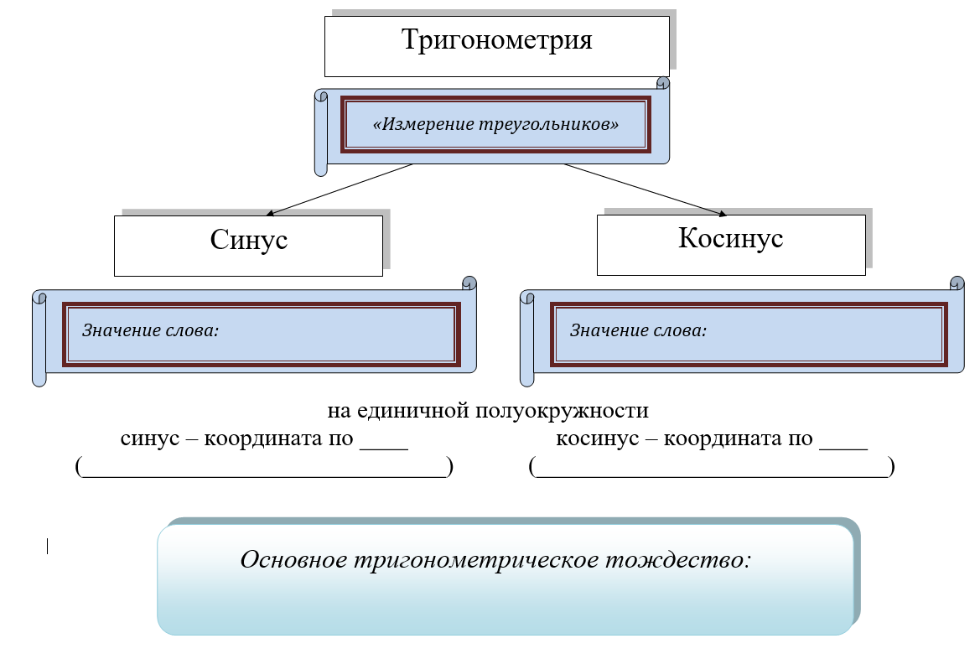
Итоги урока
Заполняем схему самостоятельно

Slide 18
«тетива»
«со-синус»
у
х
ордината
абсцисса

Slide 19

2. Считаем баллы и выставляем отметки

Slide 20

Спасибо за работу
Домашнее задание на выбор

